Slide 1
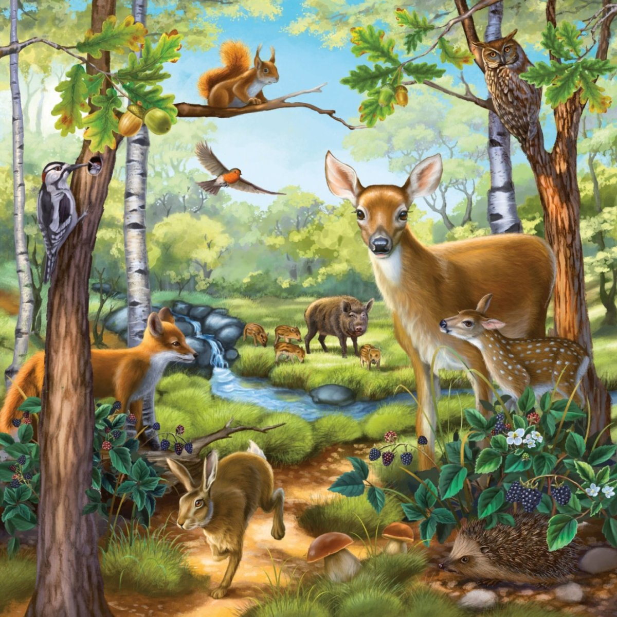
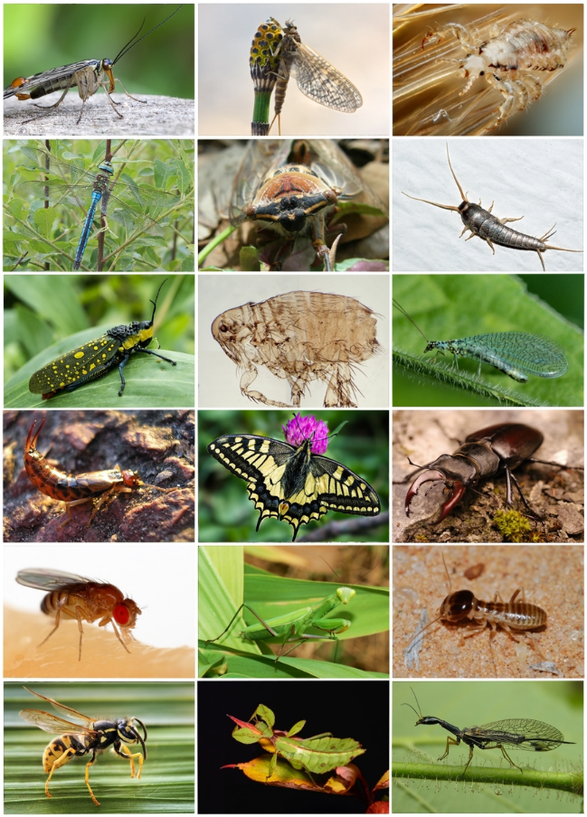
Чудесный мир Виталия Бианки

Slide 2
Виталий Валентинович Бианки родился 11февраля 1894 года в Санкт-Петербурге в семье ученого орнитолога.
Орнитолог –это человек, изучающий птиц и их повадки. Именно от отца ученого Виталий Бианки унаследовал интерес ко всему, что «дышит, растет и цветет»
Певучая фамилия Бианки досталась ему от предков итальянцев.

Slide 3
Отец: Валентин Львович
Мать: Клара Александровна
Старший брат: Лев Львович
Средний брат: Анатолий Валентинович
Младший брат: Виталий Валентинович

Slide 4
Отец ввёл Виталия в свой мир музейных коллекций, диковинных птиц и зверей. Это был удивительный мир, ноне живой, неподвижный, молчаливый. Мальчик не раз бывал в музее, там за стеклянными витринами замерли животные, привезённые со всего земного шара.
Как хотелось маленькому Виталию найти «волшебную палочку», которая могла бы оживить музейные экспонаты
Отец его Валентин Львович Бианки работал хранителем коллекций Зоологического музея Академии наук
в Санкт-Петербурге

Slide 5
Отец часто брал с собой сына на охоту
и на прогулку. Называл каждую травинку, каждую птичку и зверюшку. Научил его узнавать птицу по полету, зверя – по следу, а самое главное – научил сына записывать свои наблюдения. Когда Виталий стал взрослым молодым человеком, у него накопились тома дневников наблюдений. И тогда ему, как в детстве захотелось найти то волшебное слово, которое заставило бы ожить этих птиц и зверей. Таким словом стало слово писателя и замечательного рассказчика.

Slide 6
Обо всём, что увидел и узнал, Виталий Валентинович решил рассказать девчонкам и мальчишкам. Он начал писать детские книжки, помогая ребятам проникнуть в чудесные тайны природы. В книгах Бианки нет волшебных палочек или сапог-скороходов, но чудес там не меньше. Мохнатых и пернатых, обитающих на страницах книжек Бианки, невозможно не полюбить, Виталий Валентинович рассказывает об их повадках, о ловкости, хитрости, умении спасаться и прятаться так, что от книжки оторваться невозможно.
В самом обыкновенном он умеет показать новое, не замеченное нами. Писателю удалось найти волшебные слова, которые «расколдовали» таинственный лесной мир. Герои сказок и рассказов Бианки живут своей жизнью в природе, но при этом могут говорить с нами на понятном нам языке. Такое сочетание сказки с реальностью помогает лучше понять жизнь природы

Slide 7
Повсюду: в лесу на полянке,
В реке, на болоте, в полях-
Ты встретишь героев Бианки,
У них побываешь в гостях.
Про птиц, насекомых, лягушек
Рассказы и сказки прочтёшь
И лучше знакомых зверушек
Узнаешь, дружок, и поймешь.
Ох, так написать о природе
Непросто, ведь нужно уметь
На вещи, знакомые вроде,
Всегда удивлённо смотреть.

